Slide 1
SPØRGSMÅL 2
Redegør for ideerne bag komponentbaseret programudvikling og redegør for udvikling og brug af DLL-fileri C++ samt vis og forklar hvorledes man kan udvikle og anvende plugins i C++.

Slide 2
Hvad er et komponent
En del af et større system
En applikation, som er færdigudviklet og deployet, samt testet
Kan udskiftes uden at ødelægge systemet
Software components are binary units of independent production, acquisition, and deployment that interact to form a functioning system.[Szyperski1999]

Slide 3
Hvorfor komponenter?
Fremmer idéen om genbrug af kode
Gør det muligt at specialisere sig i sin egen del, uden at tænke på andre dele, da de kan hentes fra andre virksomheder, og er derfor mere moden.
Et komponent er færdig udviklet, deployet og testet.
Man kan sikre sig at det har udfyldt alle edgecases.
Kost
Koster mindre at bruge komponenter fordi udviklings tid reducers.

Slide 4
Hvordan kommunikere komponenter?
Interfaces
Kan komme i form af dll-, exe-, konfigurationsfiler, samt andre

Slide 5
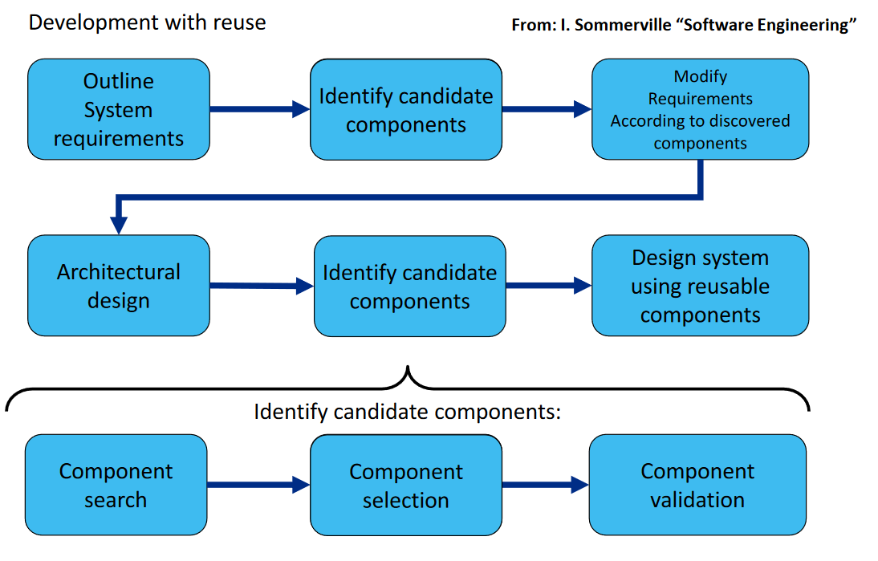
Komponent Arkitektur
Component based software engineering
Forskel på OOP og CBD
CBD er allerede deployed og tested
CBD er lavet med hensigten at køre på burger miljø
“The right architectures and properly managed architecture evolution are probably the most important and challenging aspects of component based software engineering.”
Overvejelse af component brug skal ske allerede I starten af udviklingen
Se figur til højre
Kilde: lektions slides

Slide 6
DLL filer I C++
Dynamic Link Library
Opdeling af EXE fil I lille exe og dll
Fordele
Spare system hukkommelse, da alle processor burger samme DLL.
1 sted I fysisk memory. Men flere steder I virtuel memory
Mindre linking behøves. Så længe interface ikke ændres skal der ikke-recompiles.
Nemt at opgradere. Det er nemt at modificere DLL’er så de kan bruges med nyt hardware.
Bred brug. Det er muligt at integrer DLL’er ind i projekter der ikke bruger samme programmeringssprog, hvis interface overholdes.
Nemt at lave internationale versioner af ens kode. (Sprog opdateringer)

Slide 7
DLL typer
3 typer DLL’er
C-style DLL’er
Standard DLL som bruges I windows OS
Custom DLL som udviklere kan lave til drivere
COM DLL
Minder meget om den traditionelle C-style, da den er opbygget på den.
Med bedre memory management og definerede protokoller
Har 5 specifikke funktioner, således at den passer ind i com arkitekturen
.NET DLL
En nyere måde at lave DLL’er på. Anderledes struktur. IL(Intermediat language) format i stedet for maskine kode.

Slide 8
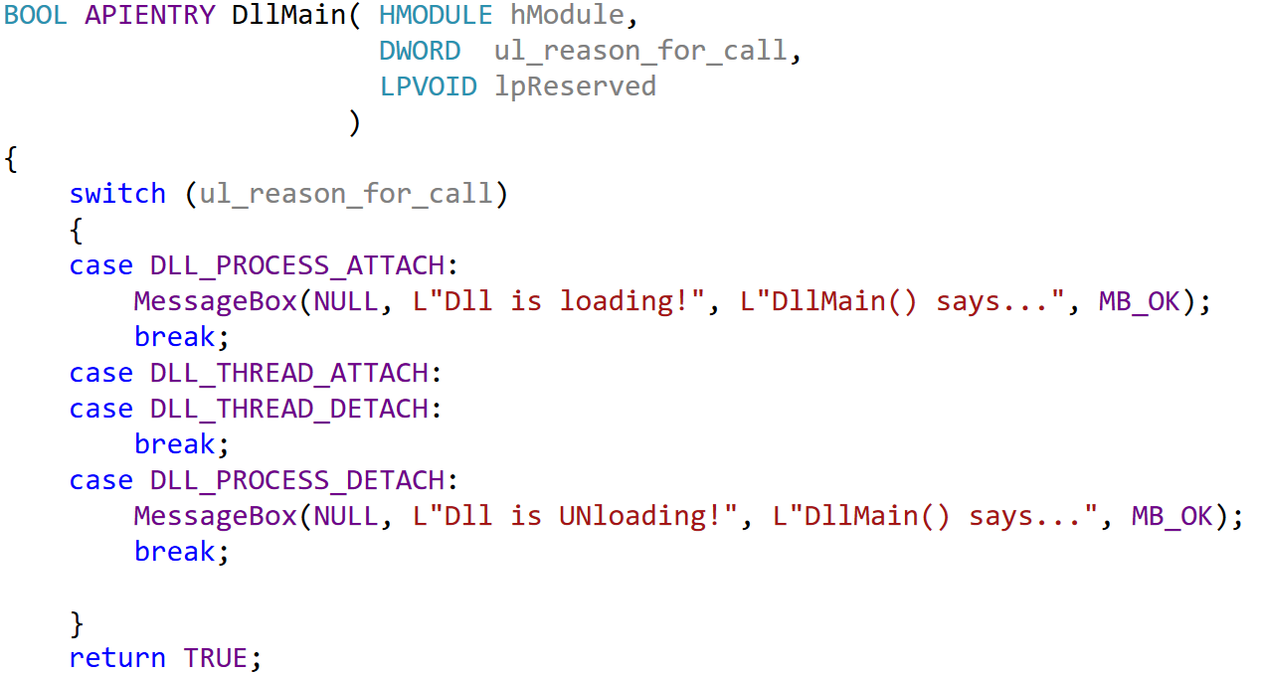
DLLmain
Alle DLL’er har en dllmain funktion
Den bliver kaldt når den loades og unloades en process(tråde indgår)
Kilde: Lektions Slides

Slide 9
Dynamic linking
I C-style
2 metoder at kalde en DLL funktionpå
Load-time dynamic linking(implicit linking)
Funktioner kaldes som lokale funktioner gør.
Kræver en reference til DLL’ens .lib-fil
Run-Time dynamic Linking (explicit linking)
LoadLibrary funktion bruges til at load DLL’en ved run-time
Modulet kalder funtionen GetProcAddress, og får en reference til DLL’en
DLL funktioner kaldes ud fra referencen
Freelibrary funktion bruges til at unload DLL’en fra memory

Slide 10
Name mangling I C++
C++ compileren mangler navnene på funktionerne I DLL filerne.
Kan ses når man dumper data’en fra DLL’filen I en cmd
På den made kan den sikre type sikkerhed
Grundet at object filen ikke kender til overloaded funktioner, er navnene nød til at være manglede, så der ikke opstår en fejl om redundance
Hvis der I koden skrives extern “C”, kan dette forhindres, dog forhindre det I brugen af funktions overload

Slide 11
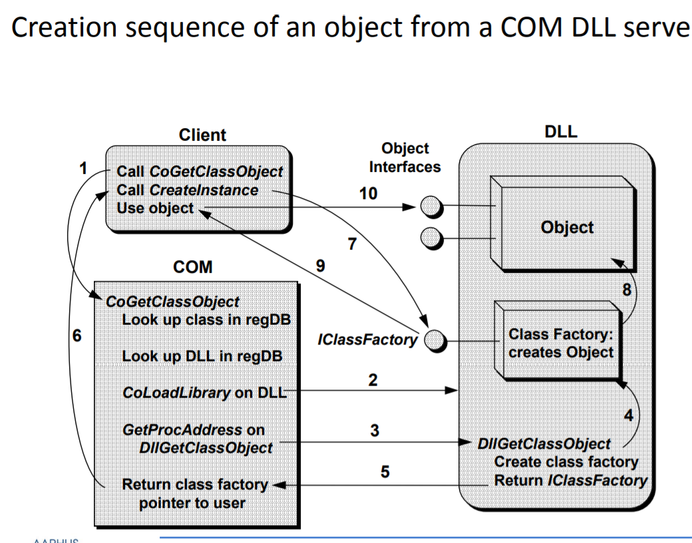
COM DLL (object creation)
HOW A CLIENT USES A DLL WITH A COM(Component Object Model)
Client(exe) calls COGetClassObject
CoLoadLibrary Loads the whole DLL
GetProcAddress to get DLL class object, that initiates step 4
Creates class factory, so that an object can be created
Class factory interface is returned to COM
Pointer of factoryclass that spawns the DLL object is returned to client
Create instance spawns a class factory
Object is created
Pointer returned
Client uses Object interface successfully
Kilde: Lektions Slides

Slide 12
Demo?

